Slide 1
Программа элективного курса
«Психология и выбор профессии»
Программа курса по предпрофильному обучению
(объем 17 часов)
Срок реализации программы: 1 год
Возрастная категория: 9 класс
Составитель:
Бурыкина Я. Ю.,
педагог-психолог
Луга
2018 год

Slide 2
Содержание элективного курса предполагает побудить старшеклассников к активному самопознанию, исследованию собственных познавательных ресурсов и возможностей, а также способствовать принятию школьниками осознанного решения о выборе направления дальнейшего обучения и созданию условий для повышения готовности подростков к социально-профессиональному самоопределению. Элективные курсы помогают учащимся оценить свои силы, потребности, возможности, ставить задачи, работать с планированием и распределением своего времени и ресурсов своего организма.

Slide 3

Цель курса:
Сформировать у учащихся реалистичный взгляд на выбор профессии с учётом их возможностей, потребностей, ожиданий и требованиями рынка труда.
Задачи курса:
- формирование адекватного представления учащихся о своём профессиональном потенциале на основе самодиагностики и знания мира профессий;
- ознакомление со спецификой современного рынка труда, правилами выбора и способами получения профессии;
- понимать и разделять психофизиологические ресурсы личности в связи с выбором профессии;
- формирование мотивации самовоспитания и саморазвития;

Slide 4

Ожидаемым результатом проведения учебного курса станет формулировка индивидуальной задачи по выбору профессий. Комплексный подход ко всем ожидаемым вариантам самоопределения и достижение наиболее благоприятного для учащегося исхода. Этот выбор будет произведен с учетом имеющихся психологических ресурсов подростков в соответствии со сформированным личным профессиональным планом. А также позволит развивать недостающие качества, необходимые для успешной профессиональной карьеры.
Специфика планируемых занятий самоопределению в выборе будущей профессии такова, что они не предполагают традиционные для школы отношения «педагог – ученик», а, следовательно, исключают ситуацию оценивания усвоения, так как роль педагога в данном случае- вызвать интерес учеников и направить в изучение наиболее подходящих профессий. Главный результат эффективности деятельности по Программе - сформированность у подростков готовности и способности к выбору доступной для него профессии. Уроки занятий в форме дискуссий, обсуждений, коллективной работы и в группах. Так же включены опросники, тесты и анкеты, наряду с играми.

Slide 5

Объем программы составляет 17 часов аудиторных занятий из расчета 1 ч в неделю. Выполнение нагрузки по программе занимает одно полугодие.
Планирование составлено на основе учебно-методического пособия по программе предпрофильной подготовки
Резапкиной Г.В.
Учащиеся должны уметь: ориентироваться в мире профессий, определять и соотносить с требованиями будущей профессии: тип темперамента, тип мышления, способности, учитывать особенности внимания и памяти при выборе направления, ставить реальные цели и учитывать свои индивидуальные запросы и потребности.
Знать: что такое профпригодность, ПВК будущей профессии, ошибки при выборе профессии, цели, условия, предмет и средства труда, какие типы профессий существуют, какие есть ограничения выбора с позиции здоровья.

Slide 6

Методическое обеспечение программы: кабинет психологической разгрузки, компьютер, проектор, диски (аудио, видео), раздаточный материал, поощрительные грамоты, призы для игр , классная комната, разработки уроков, лекционный материал.

Slide 7

Формы работы с учащимися: уроки, практические занятия, дискуссии, круглые столы, социально-психологические тренинги, психологические посиделки, экскурсии на предприятия, общение с представителями наиболее популярных профессий, психологические практикумы с элементами тренинга, ярмарка психологических идей «Я хочу с вами поделиться», тематические встречи с родителями, конференции, занятия-зачеты и т.д.

Slide 8

Тестовые методики:
Карта интересов (компьютерная).
Методика тематических вербальных ассоциаций.
Корректурная проба.
Тест Амтхауэра.
Тест Айзенка.
«Кто я»
ДДО (компьютерная).
Опросник Лири
Профориентационные психологические игры
«Цепочка профессий».
«Кто есть кто».
«Крокодил».
«Три судьбы»
«Эпитафия»
«Звездный час»
«Торг».
«Будь готов»

Slide 9
Учебно-тематический план элективного курса «Психология и выбор профессии»
№ п/п | Тема | Количество часов
1 | Добро пожаловать в профессию. | 1
2 | Профессии моего темперамента. | 1
3 | Роль эмоций и чувств в выборе будущей профессии. | 1
4 | Тип мышления и взаимодействие с трудовой деятельностью. | 1
5 | Что такое профессия. | 1
6 | Моя будущая профессия. | 1
7 | Профессиональные склонности. | 1
8 | Мой профессиональный тип личности. | 1
9 | Здоровье в профессиональной деятельности. | 1
10 | Движимая сила моих потребностей. | 1

Slide 10

11 | Ошибки быть не может. | 1
12 | Здравствуй, это я. | 1
13 | Моя стратегия. | 1
14 | Курс на профессию. | 1
15 | Хочу, могу, надо – будет. | 1
16 | Обобщающий урок. Взвешенное решение. | 1
17 | Защита проекта «Моя будущая профессия» | 1

Slide 11

  Знакомство. Добро пожаловать в профессию.
  Цели и задачи курса. Систематизировать знания о мире профессий с точки зрения целей и условий труда. Знакомство с психологическими основами профессионального выбора. Первичная профдиагностика по самоопределению. Развитие у подростков профессионального сознания. Способствовать становлению умения соотносить общественные цели выбора сферы деятельности со своими идеалами и реальными возможностями. Структура «образа «Я» (знание о себе, оценка себя, умение управлять собой). Самооценка и ее роль в профессиональном самоопределении личности. Формула самооценки, уровень притязаний, успех.

Slide 12

  Профессии моего темперамента.
  Повысить осведомленность подростков о темпераменте, его связи с будущим самоопределением. Развить мотивацию самопознания, побуждения учащихся к осознанию собственных индивидуальных особенностей и их соотнесение с требованиями, предъявляемыми профессией
  Практическая работа: работа со «словарем профессий», вспомнить «забытые» профессии, прогнзирование профессий будущего. Обсуждение связи в сходстве и различии между ними. Составление схемы
  «Оптимальный выбор профессии».
  Диагностические процедуры: модифицированный тест Айзенка (определение темперамента).
  Развивающие процедуры: обсуждение результатов диагностических тестов, игра « крокодил».

Slide 13

  Роль эмоций и чувств в выборе будущей профессии.
  Связь способности к саморегуляции и выбора профессии. Изучение психофизических потребностей и направленность в профориентационной деятельности.
  Практическая работа: Самоанализ эмоциональных состояний.
  Диагностические процедуры: модифицированный тест эмоций Басса - Дарки (определение уровня эмоционального возбуждения учащихся).
  Развивающие процедуры: тренинг по управлению колеблющегося настроения и вводная лекция по борьбе с упадком сил, обсуждение результатов диагностических тестов, игра «кто есть кто», рефлексия.

Slide 14

  Тип мышления и взаимодействие с трудовой деятельностью.
  Понятие мышления, как средство познания.
  Продуктивность, оригинальность, любознательность, мужество. Ведущий тип мышления как индивидуальный способ преобразования информации. Типы мышления: предметно-действенное, абстрактно-символическое, словесно-логическое, наглядно-образное. Тип мышления и успешность в определенных видах профессиональной деятельности. Креативность.
  Практическая работа: анализ основных характеристик мышления. Работа со «словарем профессий».
  Диагностические процедуры: методика «Определение ведущего типа мышления».
  Развивающие процедуры: обсуждение результатов диагностических тестов.

Slide 15

  Что такое профессия.
  Знакомство с понятием “профессия” признаки профессии. Классификация профессий по Е.А. Климову: типы профессий, требования профессии к человеку, орудия труда, условия труда, цели труда. Понятие о составляющих профессиональной пригодности, роль здоровья, образования, способностей, личностных качеств в профессиональном самоопределении.
  Практическая работа: Профориентационная игра “Назови профессию”, а так же игра «Будь готов», способствуют осознанию готовности к различным видам деятельности
  Развивающие процедуры: обсуждение результатов диагностических тестов.

Slide 16

  Моя будущая профессия.
  Характеристика профессий по признакам профессиональной деятельности. Рынок, его функции, структура. Конкуренция, формирование рыночной инфраструктуры. Кадровое планирование. Банки данных о рабочей силе (спрос и предложение). Занятость населения, безработица. Построение личного профессионального маршрута. Информация об уровнях и видах учебных заведений. Работа с опросником ЛПП.
  Практическая работа: Профориентационная игра «Эпитафия» и «Звездный час», которые позволяют соотнести свое представление о счастье с определенной профессиональной деятельностью.
  «Современный рынок труда».
  Диагностические процедуры: методика Е.А. Климова (определение типа будущей профессии).
  Развивающие процедуры: обсуждение результатов диагностических тестов.

Slide 17

  Профессиональные склонности.
  Выявление интересов и склонностей подростков при помощи опросника «Карта интересов». В форме дискуссии и обсуждения дать учащимся пищу для размышлений и переживаний, позволяющие узнать о себе что-то новое, иначе увидеть себя в контексте выбора профессии.
  Практическая работа: Профориентационная игра: “Один день из жизни”.
  Диагностические процедуры: методика «Профиль» (модифицированная методика «Карта интересов» А. Голомштока).
  Развивающие процедуры: профориентационная игра
  “Аукцион”, обсуждение результатов диагностических тестов.

Slide 18

  Мой профессиональный тип личности.
  Шкала Дж. Холланда. Понятие: «Профессиональный тип личности». Типы профессиональной направленности личности; Определение своего профессионального типа личности.
  Практическая работа: путем коллективной работы создать город будущего с трудоустройством всех учащихся. Обсуждение взаимосвязи с профессиями.
  Диагностические процедуры: тест Холланда.
  Развивающие процедуры: обсуждение результатов диагностических тестов.

Slide 19

  Здоровье в профессиональной деятельности.
  Выяснить какие требования к здоровью человека имеются в профессиональной деятельности. «Разбить» профессии на группы по условиям труда. Работа с методикой «Мое здоровье», для понятия актуальность заботы о здоровье, как об одном из факторов успешной профессиональной карьеры., изучение «неблагоприятных производственных факторы».
  Диагностические процедуры: анкета «Моё здоровье»
  Развивающие процедуры: обсуждение результатов диагностических тестов.

Slide 20

  Движимая сила моих потребностей.
  Понятие мотивов и роли их для трудовой деятельности. Изучение своих потребностей, уровня профессионализма, системы ценностей. Ориентация на построение жизненной перспективы, осмысление ценностей, ожиданий, притязаний, освоение стратегий выбора. Мотивация как важнейшее условие профессиональной самореализации личности. Пирамида человеческих потребностей Маслоу.
  Практическая работа: анализ профессиональной и внепрофессиональной мотивации, анализ жизненно важных ценностей.
  Диагностические процедуры: методика Головахи «Определение мотивации», анкета «Что для вас в жизни главное?»
  Развивающие процедуры: обсуждение результатов диагностических тестов.

Slide 21

  Ошибки быть не может.
  Анализ основных ошибок в прогнозировании выбора профессии: выбор из соображений «престижа», выбор профессии «за компанию», отождествление интереса к преподавателю и его предмету со своей будущей профессией, влияние других лиц. Причины ошибок в выборе профессии.
  Практическая работа: анализ возможных причин ошибок выбора профессии, анализ достоинств и недостатков профессий, работа со словарем профессий, деловая игра «Оптимисты и скептики».

Slide 22

  Здравствуй, это я.
  Семинар с участием представителей выбранных профессий учащихся. Развитие коммуникативных способностей учащихся, навыков социального поведения. Активизация профессионального самоопределения.
  Практическая работа: игра «Кораблекрушение»
  Развивающие процедуры: обсуждение с представителями профессий интересующих и важных вопросов.

Slide 23

  Моя стратегия.
  Анализ и изучение способов получения профессии. Понятие и основные принципы среднего специального образования, системы высшего профессионального образования, а также очная и заочная форма обучения, дистанционная форма обучения, экстернат. «Горизонтальная» и «вертикальная» карьера.
  Практическая работа: анализ направлений и специальностей (работа с «Матрицей профессионального выбора»). Работа со «словарем профессий».
  Развивающие процедуры: обсуждение, дискуссия на тему « плюсы и минусы моего выбора».

Slide 24

  Курс на профессию.
  Понятие резюме, правила его составления, ораторское мастерство, навыки самопрезентации. Роль делового этикета и его составляющие. Введение понятия “профессиональное взаимодействие”. Профессиональная этика и культура деловых взаимоотношений. Профессиональное становление.
  Практическая работа: деловая игра «Интервью», упражнение «Резюме».

Slide 25
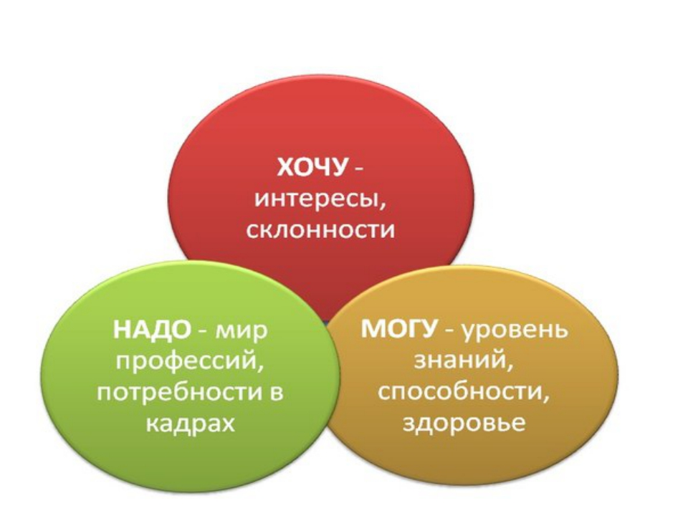
  ХОЧУ, МОГУ, НАДО – будет.
  Понятия трех главенствующих составляющих при правильном выборе профессии «ХОЧУ, МОГУ, НАДО». Взаимодополнение интересов личностных, человеческих возможностей и потребностей на рынке труда. Целеполагание в профессиональной деятельности. Условия достижения целей. Составление карты своих потребностей, желаний и возможностей.
  Практическая работа: анализ профессионального будущего, составление личного профессионального плана. Упражнение «Машина времени».

Slide 26

  Обобщающий урок «Взвешенное решение».
  Обобщение и анализ полученной информации для планирования профессиональной карьеры. Достоинства и недостатки, возможности и препятствия в профессиональной карьере. Анализ конфликта между ожиданиями и неудовлетворённости профессией.
  Практическая работа: упражнение «За» и «Против», анализ сильных и слабых качеств личности.

Slide 27

  Защита проекта «Моя будущая профессия»
  Обобщение всех полученных знаний и навыков по принятию решения в выборе профессии, развития самосознания. Компоновка и усвоение полученной информации о своей личности и профессиональных предпочтений. Творческая работа на тему «Моя будущая профессия», в которой отражена информация, полученная в ходе занятий (знания о себе и профессии, о рынке труда и образовательных услуг), намечен и обоснован личный профессиональный план. Защита может проходить в форме устных выступлений (защита проекта) с участием оппонентов и членов жюри из числа родителей, одноклассников, учителей.

Slide 28
Занятие № 1
Тема: «Знакомство. Добро пожаловать в профессию».
Цели: получение необходимой информации о профессиональных намерениях учащихся, формирование у участников установки на саморазвитие в рамках занятий по профориентации. Систематизировать знания о мире профессий с точки зрения целей и условий труда. Знакомство с психологическими основами профессионального выбора. Первичная профдиагностика по самоопределению. Развитие у подростков профессионального сознания.
Задачи: Способствовать становлению умения соотносить общественные цели выбора сферы деятельности со своими идеалами и реальными возможностями. Структура «образа «Я» (знание о себе, оценка себя, умение управлять собой). Самооценка и ее роль в профессиональном самоопределении личности. Формула самооценки, уровень притязаний, успех.
Методические рекомендации: распечатанные бланк-анкеты, распечатанный стих, распечатанные опросники.
Ход работы:
Учитель: Цель наших занятий состоит в том, чтоб каждый из вас определился в том, что он станет делать после 9-го класса, какую профессию выберет, куда пойдет учиться. Если кто-то из вас уже сделал выбор, то эти занятия помогут ему утвердиться в правильности выбора.
На уроках мы будем работать с тестами, опросниками, которые станут подспорьем при самоопределении в профессиональном плане. Мы с вами вспомним «забытые» профессии, а также, непременно разберем и узнаем о совершенно новых профессиях, которые совсем недавно «ворвались» в нашу жизнь. Вы также узнаете о том, что влияет на выбор профессии, каковы типичные ошибки при профессиональном самоопределении, о своём темпераменте и типе личности.
Очень надеюсь на ваше сотрудничество и открытость. Ведь мы начинаем изучение очень интересного курса о психологическом выборе профессии и скорее всего.
Давайте познакомимся поближе. Перед вами бланк-анкеты, их необходимо заполнить.

Slide 29

Твое призвание
Строитель нам построит дом.
И мы в нем дружно заживем.
Костюм нарядный, выходной
Искусно нам сошьет портной.
Даст книги нам библиотекарь,
Хлеб испечет в пекарне пекарь,
Учитель выучит всему —
Научит грамоте, письму.
Письмо доставит почтальон,
А повар сварит нам бульон.
Я думаю, ты подрастешь
И дело по душе найдешь!

Slide 30
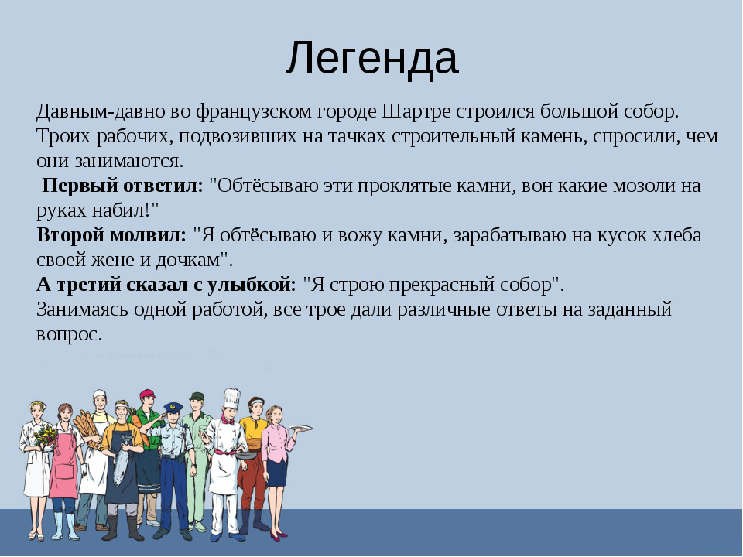

Slide 31

Упражнение «Выбор»
Учитель: Представьте себе, что вы находитесь в незнакомом городе, без друзей, родителей, родственников. У вас нет жилья, работы, но есть деньги, совсем немного, на первое время... Вам необходимо выработать алгоритм действий, сделать выбор, для того чтобы выжить. Я дам под­сказку. Вам нужны деньги, и вы их можете получить за работу, но у вас нет образования...
Необходимо письменно ответить на вопросы:
В каком городе или даже стране вы находитесь?
Какое у вас время года?
Что вы будете делать?
Каковы ваши действия? Что вы умеете делать? (Составьте список видов работ.)
Что будет потом?
В общем, устройте свою жизнь. Время работы 10 минут.
Учитель: Время истекло. Пожалуйста, давайте обсудим ваши действия. Происходит обсуждение. Делается вывод о том, что подсобные рабо­ты - это временный заработок, а в целом необходимо учиться. Для того чтобы учиться какому-либо делу, необходимо для начала все-таки опре­делиться в выборе, а для этого узнать свои возможности, способности, выявить профессиональные интересы.

Slide 32

Комментарий и рекомендации
Это занятие проходит на творческой волне. Учащиеся, моделируя си­туации, учатся и приобретают навыки рефлексии. Это упражнение ори­ентирует на осознание необходимости получения участниками профес­сионального образования. Занятие настраивает на самопознание.
Учитель: Молодцы! Давайте теперь вместе ответим на вопросы опросника, который лежит у каждого на столе.
Учитель: Ребята, вы все молодцы! Очень славно потрудились!
Рефлексия: Что больше всего запомнилось/понравилось на занятии?
Что не очень? Что бы хотели добавить в наши с вами встречи?
Всем спасибо за внимание и участие и до встречи на следующем занятии.

Slide 33

Джонни Кэш
На ошибках надо строить. Использовать их как ступеньки.

Slide 34

СПАСИБО ЗА ВНИМАНИЕ!!!!!

